Slide 1
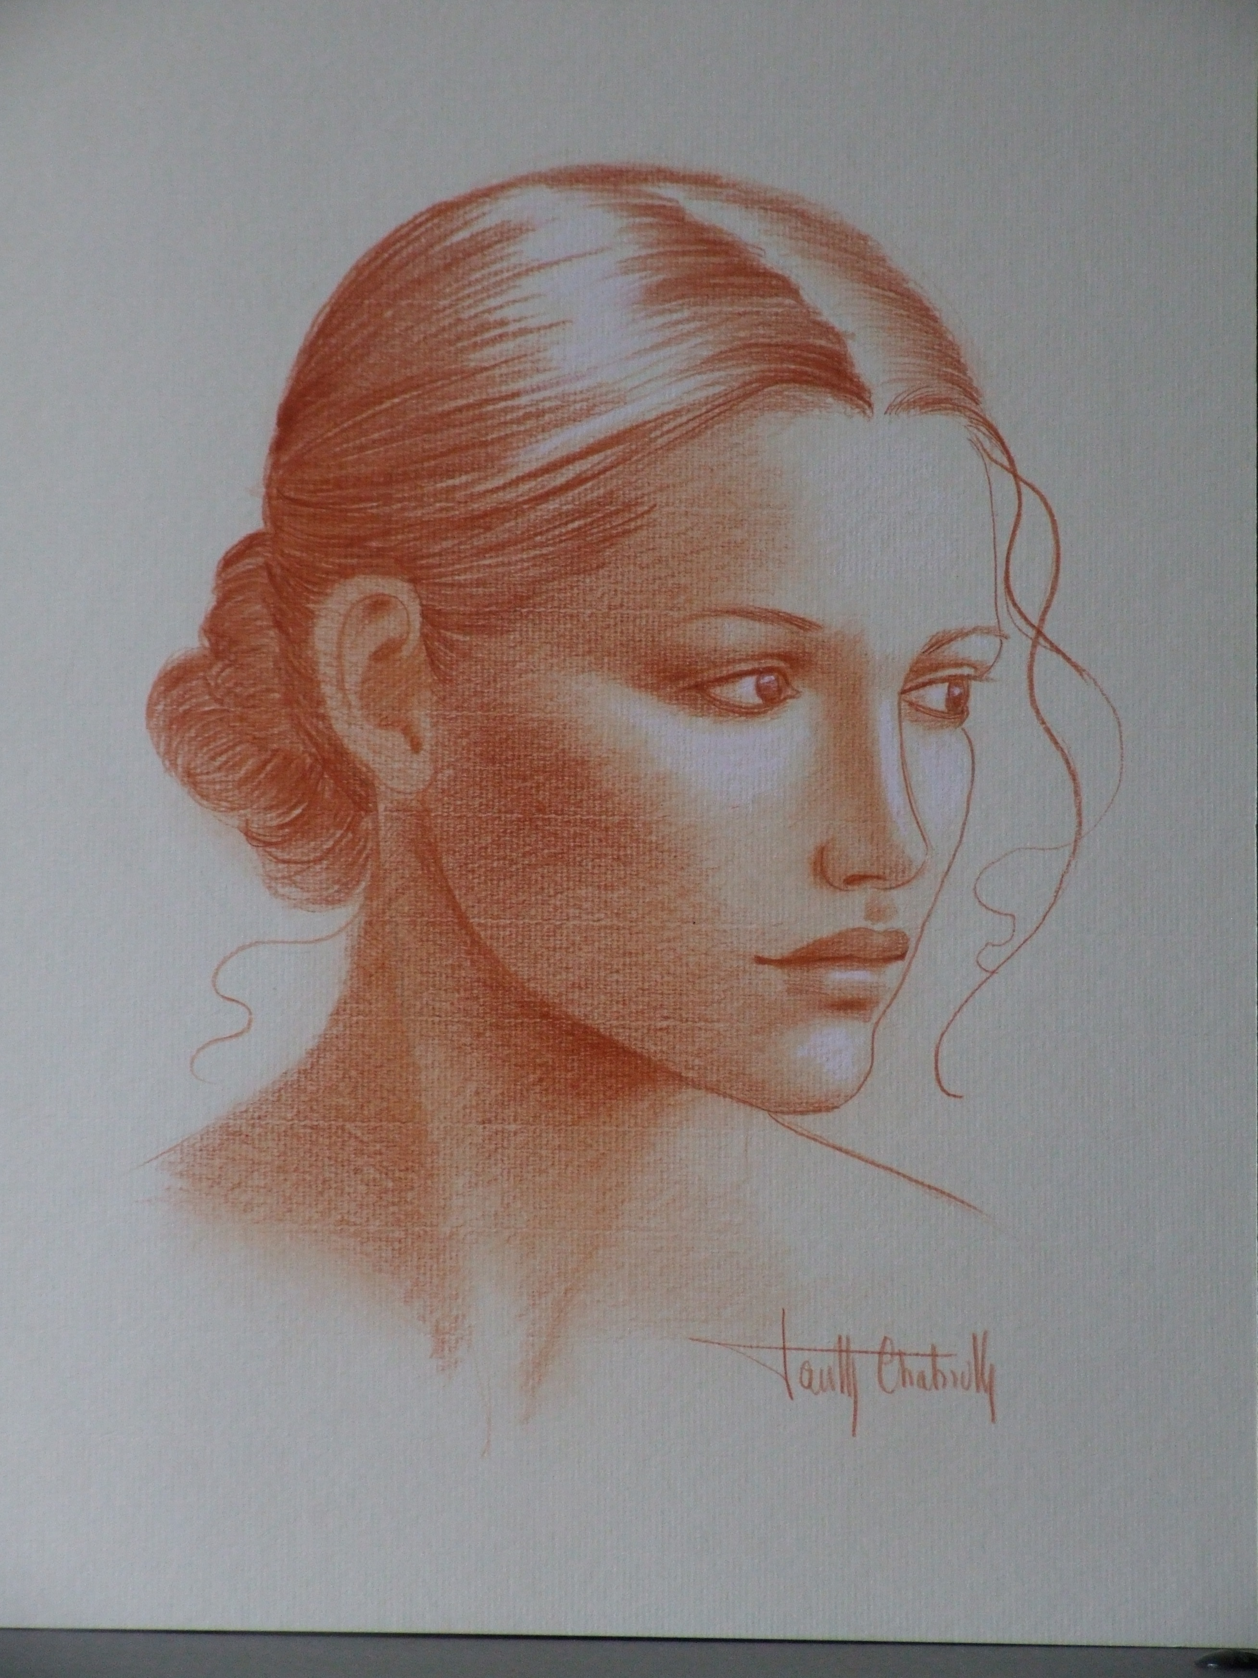
- Les bourgogne du domaine D’Anne-Françoise - Silky Wines
Domaine a.-F. GROS

